Slide 1
Diagnosi i Pla d’actuació
en l’àmbit de les persones
amb discapacitat
3 de desembre de 2024

Slide 2
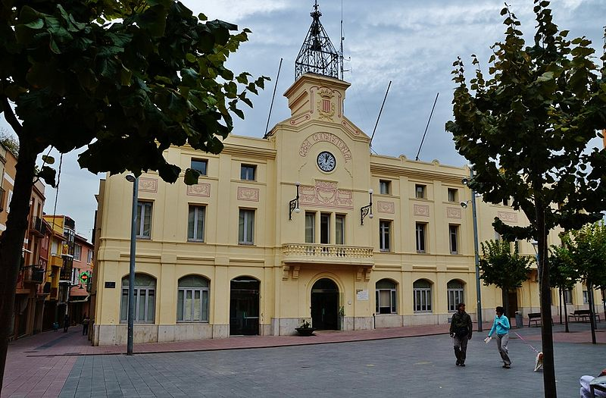
Presentació
Perquè una diagnosi i un pla d’actuació per a les persones amb discapacitat?
Algunes dades

Slide 3
Principals dades poblacionals
825 persones amb certificat a Sant Sadurní D’Anoia a l’any 2022
El 50,2% són homes i el 49,8% restant, dones
53,2% son discapacitats físiques, 16,1% discapacitat per malaltia mental i 13,2% discapacitats intel·lectuals
Gairebé 2 de cada 3 tenen un reconeixement del 33% al 64%. Un 13,5% tenen un reconeixement del 75% o més

Slide 4
Altres dades d’interès
528 alumnat amb NESE a Sant Sadurní d’Anoia més de la meitat a Educació Secundària
Escola Delta-l’Espiga
3 Centres de Treball per a persones amb discapacitats, segons el Departament de Treball
2 Centres Ocupacionals amb serveis STO i SOI al territori: Fundació Mas Albornà i Fundació l’Espiga
Serveis residencials al territori:
- 5 Llars residencials
- 5 centres residencials

Slide 5
Valors
fonamentals del Pla
Gestió eficient, sostenible i de qualitat
Corresponsabilitat: col·laboració, coordinació i treball en xarxa entre els serveis i agents
Model d’atenció:
Gestió i atenció
centrada en la persona
Visió integral, transversal i inclusiva
Perspectiva de gènere
Participació dels diferents agents en la conceptualització
Promoció de l'activació del teixit social, voluntariat i figures especialitzades
Generació i registre d’informació
Recollir la singularitat
de les situacions
complexes

Slide 6
Metodologia i fases
Entrevistes semiestructurades
Coordinació
Professionals de l’administració
Professionals d’entitats socials
Comissió tècnica i
Grup Motor
Grups Focals
Autonomia personal: àmbit educatiu, sociolaboral, habitatge, mobilitat i accessibilitat.
Benestar social, comunitari i salut
Lleure i oci

Slide 7
Objectius Generals Diagnosi
OG1. Diagnosi estadística: elaborar i analitzar informació estadística disponible sobre la població actual i actualitzar-la
OG2. Serveis i recursos actuals: actualitzar i conèixer els serveis i recursos especialitzats per a aquest col·lectiu al territori.
OG3. Necessitats i demandes: conèixer de manera general les necessitats i demandes actuals i futures, tot i identificant elements positius i a millorar en relació a la inclusió de persones amb discapacitat en un entorn “normalitzat” i per la reducció de les desigualtats i de risc d’exclusió social.
OG4. Identificar propostes d’actuacions: elaborar una primera versió de propostes de millora de cara al Pla d’atenció integral de Sant Sadurní d’Anoia.

Slide 8
Objectius Generals Pla d’Acció
OG 1. Facilitar les accions i actuacions necessàries i estratègiques per donar resposta a les necessitats actuals i futures del col·lectiu de persones amb discapacitat
OG 2. Identificar els líders i persones de referència, així com les persones representants de les entitats que es dirigeixin al col·lectiu perquè puguin contribuir a la generació i validació d’unes demandes i necessitats d’un model i transformar-les en accions plausibles, ajustades al context existent i amb indicadors de qualitat i d’avaluació.
OG 3. Potenciar la interrelació entre els col·lectius del municipi, per afavorir la inclusió i cohesió social

Slide 9
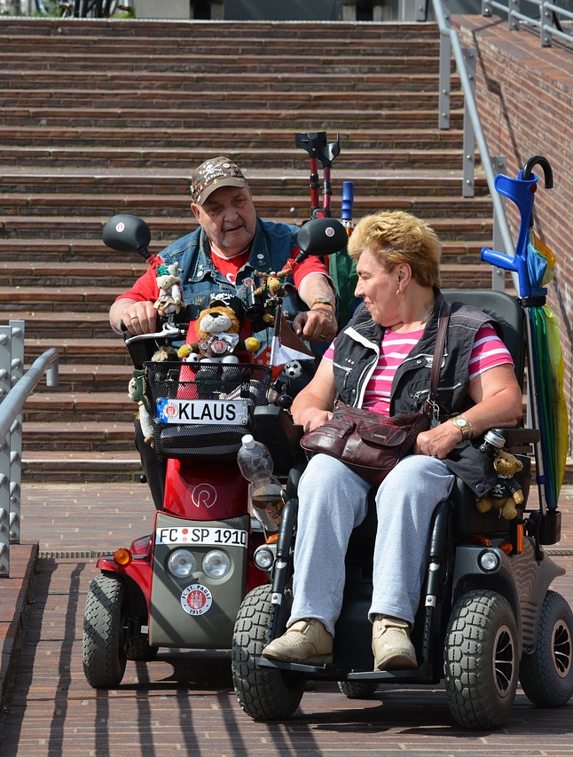
Eixos i àmbits d’intervenció
LE1: Acció comunitària i serveis d’acompanyament al llarg de la vida
COM.1 Creació de la taula de discapacitat
ACO.1 Capacitació i especialització d’un
referent en l’àmbit de les persones amb
discapacitat

Slide 10
Eixos i àmbits d’intervenció
LE2: Mesures d’accessibilitat universal i vida autònoma
ACC.1 Revisió i posada en marxa del pla
d’accessibilitat de 2017
ACC.2 Actuacions per l’accessibilitat física de la
via pública
ACC.3 Revisar els equipaments municipals per a
que compleixin amb la normativa d'accessibilitat
universal
ACC.4 Garantir l’accessibilitat cognitiva en les
comunicacions i publicacions de l’Ajuntament
HAB.1 Implementar mecanismes correctors i
d’acció positiva en la normativa d’accés als pisos
de lloguer del parc d’habitatge públic (HPO) per
afavorir a les persones amb discapacitat.

Slide 11
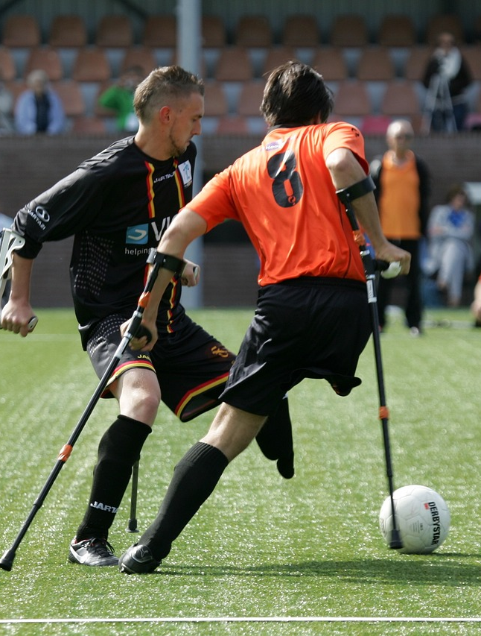
Eixos i àmbits d’intervenció
LE3: Inclusió i participació comunitària
CUL.1 Adaptació de l’oferta de programació cultural.
CUL.2 Adaptar les festes populars i tradicionals
OCI.1 Estudiar l’ampliació del servei de casal d’estiu
adaptat al mes d’agost
OCI.2 Oferir tallers per a joves amb suport
individualitzat
ESP.1 Donar suport a la realització d’activitats
esportives adaptades
ESP.2 Oferir activitats dirigides en entitats o centres
esportius privats on les persones amb discapacitat
puguin participar acompanyades de les seves famílies
ESP.3 Analitzar la viabilitat de l’augment de les hores
de servei de natació individual adaptada
ESP.4 Estudiar l’augment de la dotació de màquines
adaptades la sala de fitness del poliesportiu municipal

Slide 14
Moltes gràcies!

